Slide 1
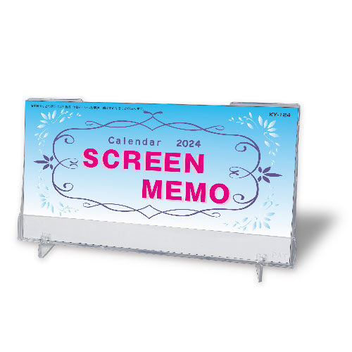
【提案書】
スクリーンメモ
特徴
横長長方形タイプの組み立て式スタンドカレンダー。前後1ヶ月の日付もひと目で確認できるので、予定を立てる際に便利です。奥行きスペースを取らず、デスクを広く有効利用することができます。※掲載している価格は、100冊の場合の1冊単価になります。価格については、お見積り依頼後に担当スタッフから別途ご案内いたします。
納期
納期スペース
仕様
素材：マットコート紙
サイズ：13枚（W180×H100mm）
包装：OP袋入りセット
備考：ケースにパッド印刷（印刷寸法：W120×H13mm以内）
お見積
お見積りスペース

